Slide 1

Khởi
Động

Slide 2



Trao đổi với bạn về bản quảng cáo trên

Slide 3

Bài 1. Đọc bản quảng cáo sau đây và trả lời câu hỏi:

Slide 4

Triển lãm
CÔNG DÂN NƯỚC VIỆT
Các hoạt động
Trưng bày sách, tranh ảnh về những công dân gương mẫu trong sự nghiệp xây dựng và bảo vệ Tổ quốc
Thi kể chuyện, đọc thơ, hát, giải ô chữ, giải câu đố về những công dân gương mẫu
Thời gian, địa điểm tổ chức
Từ 15 giờ - 16 giờ, ngày 25-2-2025
Tại Nhà thi đấu đa năng
Trân trọng kính mời
các thầy cô, các bạn tới tham dự và cổ vũ!
Các bạn lớp 5B viết bản quảng cáo này để làm gì?
Bản quảng cáo cho em biết những thông tin nào về hoạt động triển lãm của lớp 5B?
Em có nhận xét gì về cách trình bày bản quảng cáo?

Slide 5
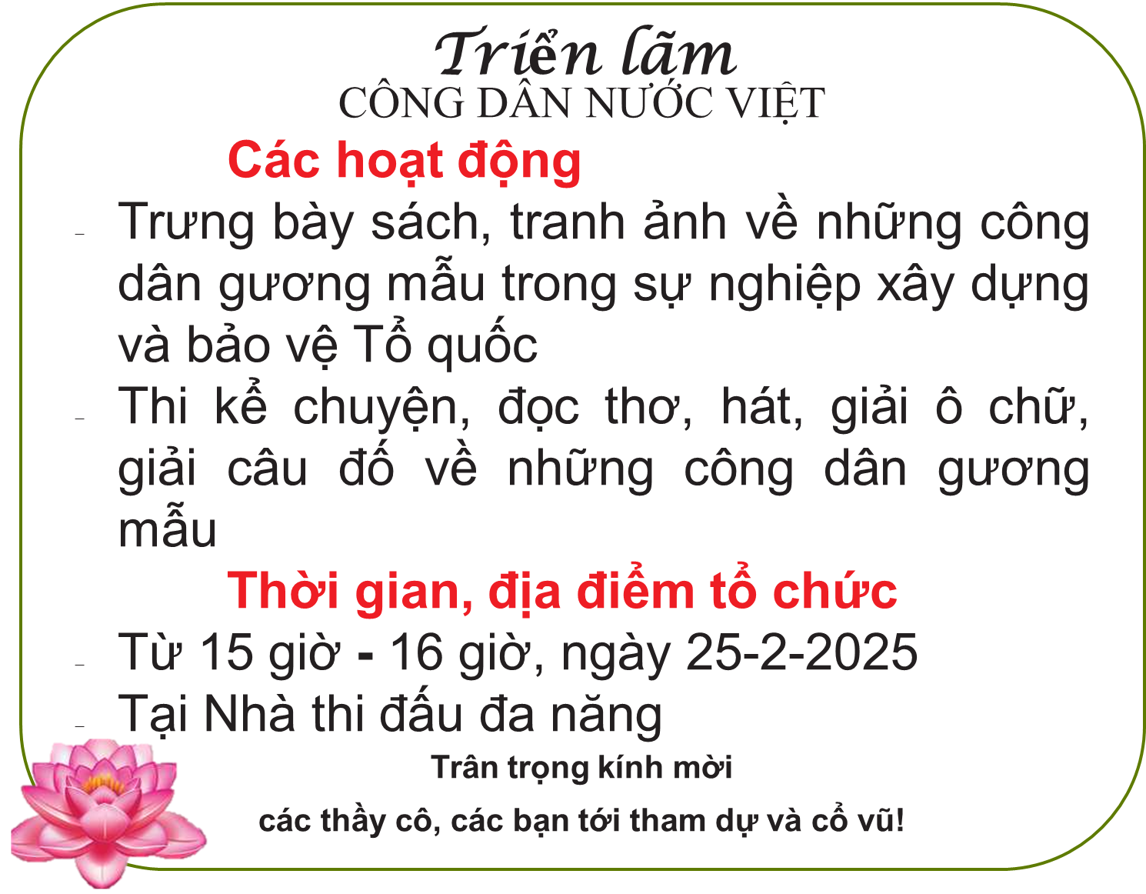
Bản quảng cáo cho em biết những thông tin nào về hoạt động triển lãm của lớp 5B?
Em có nhận xét gì về cách trình bày bản quảng cáo?
- Các bạn lớp 5B viết bản quảng cáo này để làm gì?
→Các bạn viết quảng cáo để mời mọi người đến xem, cổ vũ cho triển lãm Công dân nước Việt.

Slide 6
- Bản quảng cáo cho em biết những thông tin nào về hoạt động triển lãm của lớp 5B?
Các bạn lớp 5B viết bản quảng cáo này để làm gì?
→ Bản quảng cáo cho biết tên triển lãm, các hoạt động trong triển lãm, thời gian và địa điểm tổ chức triển lãm.
→Các bạn viết quảng cáo để mời mọi người đến xem, cổ vũ cho triển lãm Công dân nước Việt.

Slide 7
- Em có nhận xét gì về cách trình bày bản quảng cáo?
- Bản quảng cáo cho em biết những thông tin nào về hoạt động triển lãm của lớp 5B?
→ Bản quảng cáo sử dụng nhiều kiểu chữ to nhỏ, đậm nhạt, màu sắc khác nhau, có tranh minh hoạ để hấp dẫn người đọc.
→ Bản quảng cáo cho biết tên triển lãm, các hoạt động trong triển lãm, thời gian và địa điểm tổ chức triển lãm.

Slide 8
BẢN
QUẢNG CÁO
Nội dung
…
Hình thức
Mục đích
Địa điểm
Thời gian
Hình ảnh
Màu sắc
Cỡ chữ

Slide 9
Bài 2. Viết bản quảng cáo về một hoạt động thể thao (hoặc văn nghệ, triển lãm,...) của trường hoặc lớp em để mời mọi người cùng tham gia.

Slide 10


LÀM VIỆC
NHÓM

Slide 11
TRÌNH BÀY
SẢN PHẨM

Slide 12
THAM QUAN
BÌNH CHỌN

Slide 13

DẶN DÒ
DẶN DÒ
Vận dụng kiến thức để làm một bản quảng cáo mà em thích.

Slide 14



